Slide 1


GEMM极限性能突破分享

Slide 2

01 | Gemm瓶颈分析

Slide 3
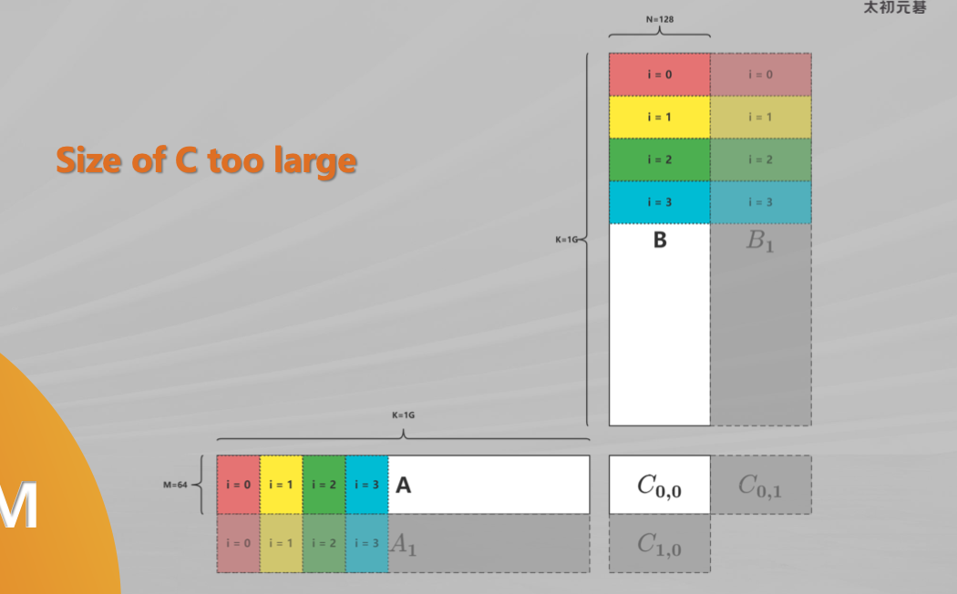
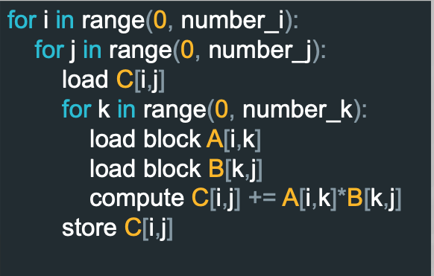
SUMMA算法介绍
假设: M,N,K的值极大，且不考虑边界处理；
在这种场景下需要用有限的硬件片上内存去处理趋于无限的矩阵乘法，那必然需要对矩阵进行分块计算，具体的分块如右图所示

Slide 4
SUMMA算法介绍
N1
0
1
2
3
0
1
2
3
K1
0
1
2
3
K1
M1
4
5
6
7
4
5
6
7
4
5
6
7
整个GEMM可以被抽象成无数次对于[M1, N1, K1]的矩阵乘计算的。
M1，N1，K1的取值和具体硬件的片上内存大小相关。
现在的矩阵乘问题被简化到我们如何用TecoAI的一个核组去处理一个[M1,N1,K1]的矩阵乘。
考虑到我们的核组是4*8个从核,
为了画图方便假设其为2*4的从核结构。
0
1
2
3
M1
4
5
6
7
N1

Slide 5


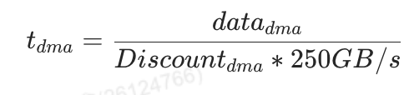

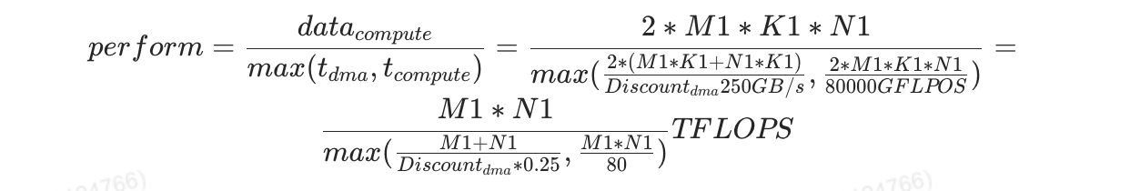
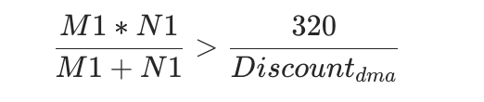

DMA瓶颈/ACE写缓冲区过小
根据SUMMA的特点，一个子块的计算量为：
访存量为:
计算耗时为：
访存耗时为：
整体性能:
最后可得
32个从核的计算结果如果想一直存在ACE的写缓冲区里面则需要满足(单个从核的ACE写缓冲区只能存128*32个数):
根据以上分析可以得出结论，受到DMA性能的约束/ACE写缓冲区过小的约束，其理论极限性能不超过50TFLOPS。
解决思路:在DMA性能无法进一步提升的前提下，只能通过增大M1和N1的值提高计算访存比。因此无法将计算结果一直保存在ACE写缓冲区中，需要通过写出到LDM/HBM上的手段增大M1和N1的值
01

Slide 6
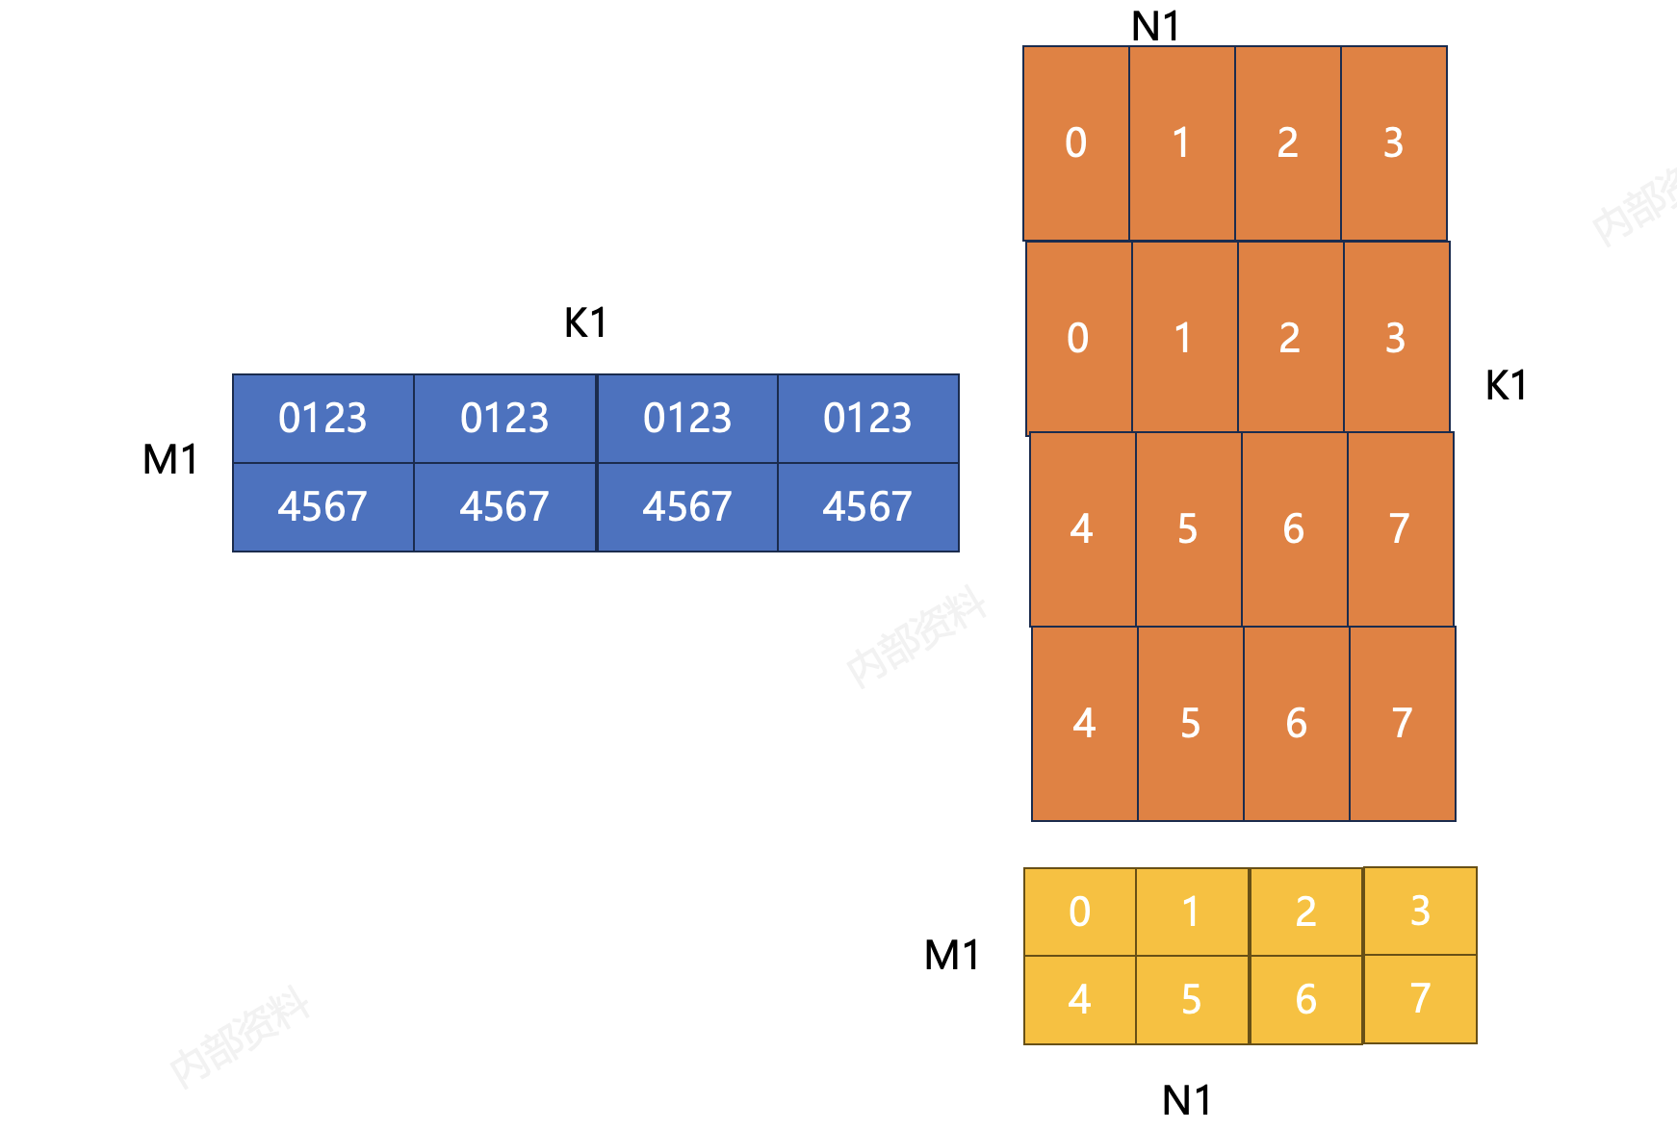
RMA瓶颈分析
20 or 27 GB/s
ACE工作在半频1.25Ghz下，两拍数据流动一次，产生一行新的结果。
  西向带宽需求：西向需要消耗64B * (2.5 / 2) Ghz = 80GB/s。
  北向带宽需求：加载北向数据大约100拍，在西向m=128时等效需要消耗20GB/s，m=96时需要消耗27GB/s。
ACE
80 GB/s
  根据SUMMA算法的特点，如果北向数据和西向数据均来源于核间通信(RMA)，而整个ACE模块的北向和西向数据一共需要约100GB/s的带宽，因此RMA的64GB/s的带宽无法满足ACE的带宽需求，甚至无法单独满足西向数据的带宽需求。
15 or 27 GB/s
  解决思路:固定西向数据，使得单个从核所需要的西向数据均来源于本地的LDM。
01

Slide 7
整体思路梳理
固定MatC矩阵，用从核的LDM空间去扩充ACE缓冲区。使得M1和N1的大小不再受限于ACE的写出缓冲区，整个MatC矩阵只会被写出一遍。
  具体可见: https://taichu-platform.yuque.com/nzs2dr/project_doc/obnyk55cw9ogfn2s#LJsW9
固定MatA矩阵，用HBM空间去扩充ACE缓冲区(后续重点介绍)。

Slide 8
02 | 方案介绍

Slide 9
方案介绍
K1
N1
0
8
16
24
0
1
2
3
4
5
6
7
1
9
17
25
2
10
18
26
8
9
10
11
12
13
14
15
M1
3
11
19
27
K1
4
12
20
28
16
17
18
19
20
21
22
23
5
13
21
29
24
25
26
27
28
29
30
31
6
14
22
30
7
15
23
31
K2
每行从核上获取的是不同的m/n,但是是同样的k。
每列从核上获取的是不同的k，但是是同一个m/n。
根据矩阵乘的计算公式可知，同行之间需要做子矩阵乘，列之间需要做reduce。
K2
M2
N2

Slide 10
方案介绍
N1
K2
0
1
2
3
4
5
6
7
K2
每个从核需要完整计算自身的M2和完整的N1，因此需要通过RMA通路获取同行从核上的MatB。
0
0
0
0
0
0
0
0
0
1
1
1
1
1
1
1
1
1
2
2
2
2
2
2
2
2
2
M1
3
3
3
3
3
3
3
3
3
4
4
4
4
4
4
4
4
4
计算顺序
5
5
5
5
5
5
5
5
5
6
6
6
6
6
6
6
6
6
7
7
7
7
7
7
7
7
7

Slide 11
方案介绍
N1
N1
K2
0
1
2
3
4
5
6
7
K2
8
9
10
11
12
13
14
15
K2
K2
0
0
0
0
0
0
0
0
0
8
8
8
8
8
8
8
8
8
1
1
1
1
1
1
1
1
1
9
9
9
9
9
9
9
9
9
2
2
2
2
2
2
2
2
2
10
10
10
10
10
10
10
10
10
M1
3
3
3
3
3
3
3
3
3
M1
11
11
11
11
11
11
11
11
11
4
4
4
4
4
4
4
4
4
12
12
12
12
12
12
12
12
12
5
5
5
5
5
5
5
5
5
13
13
13
13
13
13
13
13
13
6
6
6
6
6
6
6
6
6
14
14
14
14
14
14
14
14
14
7
7
7
7
7
7
7
7
7
15
15
15
15
15
15
15
15
15
每个从核使用ACE完成自身的[M2,K2][K2,N2]的矩阵计算后，需要在列维度上进行reduce，再写出。
ReduceSum

Slide 12
方案介绍
LOOP for N
K1
N1
N1
当待计算的矩阵维度N>N1时，需要沿着N维度进行循环(此时MatA已经被读取到LDM上了，不需要重复读取)。只需要沿着 N维度读取MatB，并将计算出的[M1,N1]子块写出到HBM上。
K1
K1
M1
DMA PUT
DMA PUT

Slide 13
方案介绍
当计算的矩阵维度K>K1时，需要沿着K维度进行循环读取MatA和MatB，在计算当前的[M1,N1,K1]时，需要DMA读取上一次MatC的计算结果，并在从核上将两次结果累加起来并写出到HBM上去 。
N1
K1
K1
DMA PUT
K1
LOOP
for
K
M1
M1
DMA GET
N1
K1
DMA PUT

Slide 14
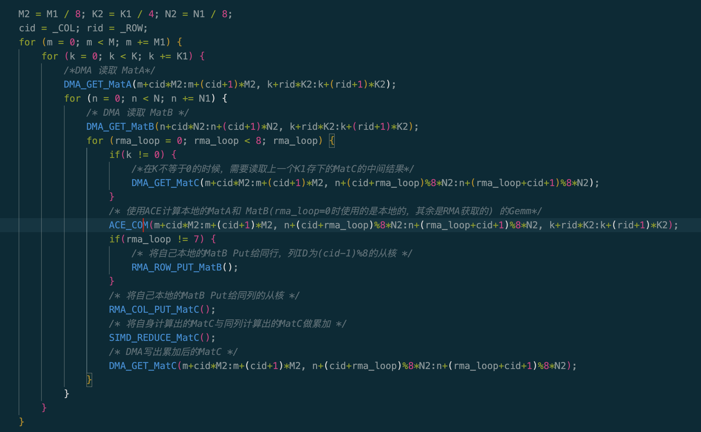
方案介绍-伪代码-串行
根据代码可得MatA全局只被读取一次。
MatB会被读取M/M1次。MatC会被读取K/K1-1次，被写出 K/K1次。
整个的Gemm流程可以拆分成以下模块:
DMA_GET_MatA
DMA_GET_MatB
DMA_GET_MatC
DMA_PUT_MatC
RMA_ROW_PUT_MatB
RMA_COL_PUT_MatC
SIMD_ReduceMatC
ACE_COM

Slide 15
03 | 流水优化

Slide 16
流水优化-DMA_GET_MatA
由于ACE本身的特性，西向数据数据量是北向数据数据量的3~4倍。且西向数据无法通过RMA通路获取(带宽不足)，因此每个从核必须保存一份完整的[M2,K2]。考虑到LDM的有限空间，所以不对MatA使用双缓冲。DMA_GET_MatA和其余7个模块为串行。
需要的LDM空间为:LDM_MatA=M2*K2*sizeof(half)

Slide 17
流水优化-DMA_GET_MatB
DMA_GET_MatB中对于MatB的读取采用了双Buffer。对于MatB读取方式有两种方式：
完整读取一整个的N2*K2的块
将N2*K2的MatB切割成8份，分批读取。
在场景下会分别导致以下两种流水，一次完整读取N2*K2的块，该次读取会和RMA_LOOP中的前几次的DMA_MatC抢占带宽，导致其前面性能过差。因此目前采用的是方法2。
需要的LDM空间为:LDM_DMA_MatB=2*N2*K2*sizeof(half)
DMA GET_MatB
DMA_GET_PUT_MatC
DMA GET_MatB
DMA_GET_PUT_MatC
DMA_GET_PUT_MatC
DMA_GET_PUT_MatC
ACE
ACE
ACE
ACE
DMA GET_MatB
DMA_GET_PUT_MatC
DMA GET_MatB
DMA_GET_PUT_MatC
DMA GET_MatB
DMA_GET_PUT_MatC
DMA GET_MatB
DMA_GET_PUT_MatC
ACE
ACE
ACE
ACE

Slide 18
流水优化-RMA_PUT_MatB
RMA_PUT_MatB中对于MatB的RMA采用了ring-P2P的模式。ROW方向的从核以环形P2P的模式进行通信，同时当前使用的LDM_DMA_MATB和等大的一块buffer组成RMA的双Buffer。
需要的LDM空间为: LDM_RMA_MatB=N2*K2*sizeof(half)
0
1
2
3
4
5
6
7
0
1
2
3
4
5
6
7
RMA_LOOP
1
2
3
4
5
6
7
0
0
1
2
3
4
5
6
7
2
3
4
5
6
7
0
1
0
1
2
3
4
5
6
7

Slide 19
流水优化-SIMD_Reduce+RMA_COL_PUT_MatC
这两个模块是为了将一列从核上的[M2,N2]的块进行reduce。得到K1维度上的累加结果。
目前采用的是Reduce_Scatter的方式，每个从核先将自己[M2*3/4,N2]的块分别Put给列上的其余三个从核，并负责完成[M2/4, N2]的Reduce。
所需要的LDM内存为: LDM_SIMD_REDUCE=3*M2/4*N2*sizeof(float)
0号从核
8号从核
16号从核
24号从核
0
0
0
0
1
1
1
1
2
2
2
2
3
3
3
3
RMA_COL_PUT_MatC
0
1
2
3
0
1
2
3
0
1
2
3
0
1
2
3
SIMD_Reduce
0
1
2
3

Slide 20
流水优化-DMA_GET_PUT_MatC+ACE_COM
根据上一页可得，每个从核最终值需要保存[M2/4, N2]的MatC的结果。需要三个Buffer同时进行DMA_PUT_MatC,DMA_GET_MatC以及SIMD_Reduce。
DMAA_GET_PUT_MATC 所需要的LDM内存为: LDM_DMA_MatC = 3*M2/4*N2*sizeof(float)
ACE_COM写出需要双Buffer。LDM_ACE_COM=M2*N2*sizeof(float)

Slide 21
04 | 瓶颈分析

Slide 22
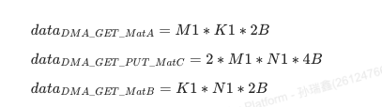

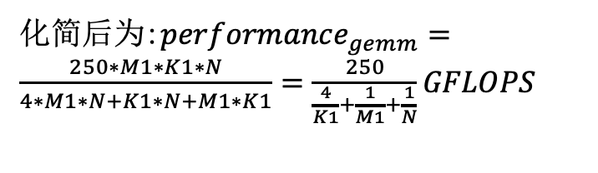
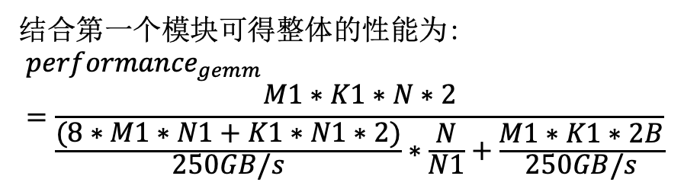
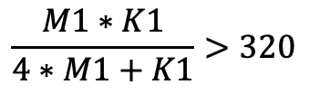
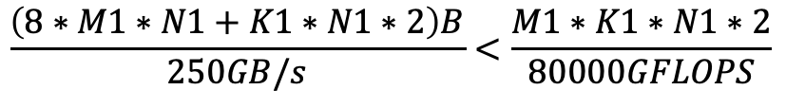
DMA瓶颈分析
DMA相关的四个模块对应的单核组访问数据量如下:
结合第一个模块可得整体的性能为:
$${performance}_{gemm}=\frac{M1∗K1∗N∗2}{\frac{(8∗M1∗N1+K1∗N1∗2)}{250GB/s}∗\frac{N}{N1}+\frac{M1∗K1∗2B}{250GB/s}}$$
ACE的计算量为:
化简后为:${performance}_{gemm}=\frac{250∗M1∗K1∗N}{4∗M1∗N+K1∗N+M1∗K1}=\frac{250}{\frac{4}{K1}+\frac{1}{M1}+\frac{1}{N}}GFLOPS$
本身DMA读取MatA和其余模块是串行的，核心是DMA读写MatC和读MatB和ACE的双缓冲：根据计算访存比的公式可得:
由上式可得，从DMA层面分析，整个Gemm的性能和K1,M1,N的值成反比。
这个比较直观的理解为:
MatC的读写次数和K1成反比。
MatB的读取次数和K1成反比。
N越大则代表读取一个M1*K1的MatA就能计算更多的MatB
$$\frac{\left(8∗M1∗N1+K1∗N1∗2\right)B}{250GB/s}<\frac{M1∗K1∗N1∗2}{80000GFLOPS}$$
$$\frac{M1∗K1}{4∗M1+K1}>320$$
第二个模块的性能是和N1的取值无关。目前Demo中M1=1024，K1=1536.可得该方案的第二个模块的上界大概为70TFLOPS

Slide 23
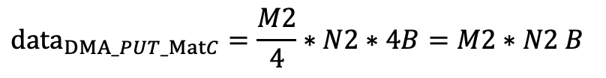
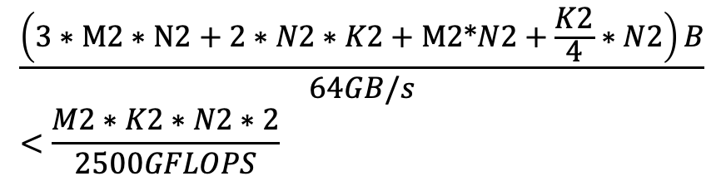
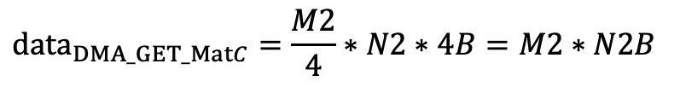
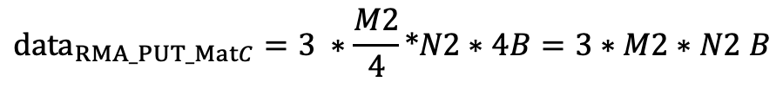

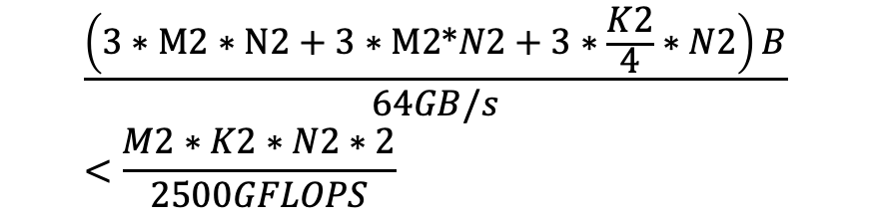
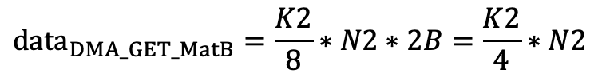
RMA瓶颈分析
RMA相关模块的单核访问数据量如下:
首先分析RMA通路0号线的in
$${data}_{RMA_PUT_MatB}=N2∗K2∗2B$$
$$\frac{\left(3∗M2∗N2+2∗N2∗K2+M2∗N2+\frac{K2}{4}∗N2\right)B}{64GB/s}<\frac{M2∗K2∗N2∗2}{2500GFLOPS}$$
$${data}_{RMA_PUT_MatC}=3 ∗\frac{M2}{4}∗N2∗4B=3∗M2∗N2 B$$
$${data}_{DMA_GET_MatC}=\frac{M2}{4}∗N2∗4B=M2∗N2B$$
首先分析RMA 1号线的往下走的通路
$${data}_{DMA_GET_MatB}=\frac{K2}{8}∗N2∗2B=\frac{K2}{4}∗N2$$
$$\frac{\left(3∗M2∗N2+3∗M2∗N2+3∗\frac{K2}{4}∗N2\right)B}{64GB/s}<\frac{M2∗K2∗N2∗2}{2500GFLOPS}$$
$${data}_{DMA_PUT_MatC}=\frac{M2}{4}∗N2∗4B=M2∗N2 B$$
RMA整体的通路过多，主要选择0号线和1号线这两条进行分析。因为他们不止要处理当前RMA的数据，还要处理DMA的数据。
第二个模块的性能是和N1的取值无关。目前Demo中M2=128，K2=384，N2=32.
直接带入计算的话，RMA本身并不会成为瓶颈。
但实际由于RMA通信之间各个从核性能的unbalance现象+需要进行col/row_sync,导致整体的性能会下降3-5TFLOPS
2
0
1

Slide 24
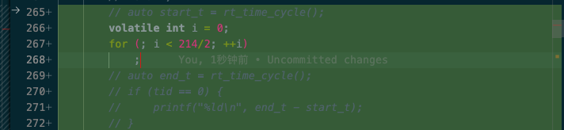
整体的等效带宽分析
以下以[4096,4096,6144]为例，M1=1024,N1=256,K1=1536
场景说明 | 等效带宽 | 计算性能
保留所有的DMA_B和DMA_C的行为 | 267GB/s
添加ACE计算 | 224GB/s | 68.8 TFLOPS
添加RMA | 213GB/s | 65.2TFLOPS
添加SIMD_REDUCE | 213.4GB/s | 65.4TFLOPS
添加DMA_A的行为 | 215GB/s | 61.39 TFLOPS
由上面看出整个带宽下降最多的场景就是添加ACE计算的行为。从理论分析上来看DMA访存的等效带宽在267GB以上，则ACE的计算应该上界应该在74TFLOS左右，但实测只有68.06TFLOPS。
怀疑两点:
ACE计算过程和DMA访存过程使用的LDM冲突。
DMA的每次访问耗时是不稳定的，整体带宽为267，但实际每次的访问带宽相差过大。
通过用右边的代码(大概1629个cycle)替换ACE操作(3000cycle)，验证是否冲突。同时讲ACE和DMA的半区完全错开。最近验证应该是2导致的。

